Slide 1

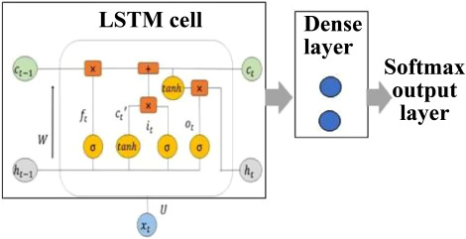
בס"ד
Network
LSTM
© YAEL ELMAKAYES

Slide 2
בס"ד
המודל שלי מביא לי אחוזי דיוק של 100% עם כל זה הוא עדיין מפשל בקטע של זמן אמת הוא אומנם מזהה אבל מתבלבל המון ולכן אנקוט בשלבים הבאים בכדי לשפר את ביצועי המודל שלי:
בשקופית הבאה אסביר את התוצאות שקיבלתי עד עכשיו
© YAEL ELMAKAYES

Slide 3
בס"ד
# # נתונים בשווי ארבעים סרטונים num_seqs = 40 # # אורך הסרטונים יהיה 30 פריימים seq_len = 30
דרך א
אז עד עכשיו אימנתי את המודל שלי ב40 סרטונים שכל אחת מהם מכיל 30 פריימים...
כדי לנסות לדייק את המודל שלי עוד יותר אני יצטרך להגדיל את מערך הנתונים שלי כלומר לצלם עוד סרטונים לפחות 100 שכל אחד מהם יכיל 30 פריימים וכן לצלם את 100 הסרטונים בווריאציות שונות כלומר גווני אור שונים וכו.
© YAEL ELMAKAYES

Slide 4
בס"ד
שעשויות לעזור לך לשפר את הדיוק של הדגם שלך במערך המבחן: 1. הגדל את גודל מערך הנתונים שלך: ברשותך יותר נתונים יכול לעזור למודל שלך ללמוד טוב יותר ולהכליל היטב לנתונים בלתי נראים. אתה יכול לנסות לאסוף נתונים נוספים או להשתמש בטכניקות של הגדלת נתונים כדי ליצור יותר נתונים ממערך הנתונים הקיים. 2. כוונן את הפרמטרים ההיפר: אתה יכול לנסות היפרפרמטרים שונים כגון קצב למידה, גודל אצווה, מספר תקופות ומייעל כדי לשפר את הביצועים של המודל שלך. 3. הוסף רגולציה: התאמת יתר עלולה להוות בעיה גם אם הדגם שלך השיג 100% דיוק בסט האימונים. ניתן להוסיף טכניקות סדירות כמו נשירה או סדירות L2 כדי למנוע התאמת יתר. 4. השתמש במודל מאומן מראש: אתה יכול להשתמש במודל מאומן מראש כגון VGG או ResNet ולכוון אותו למשימה הספציפית שלך. זה יכול לחסוך לך זמן ולשפר את הביצועים של הדגם שלך. 5. בדוק אם יש בעיות באיכות הנתונים: ודא שהנתונים שלך מסומנים כהלכה ושאין ערכים חסרים או חריגים. אתה יכול גם לבדוק אם יש הטיות כלשהן בנתונים שלך שעשויות להשפיע על הביצועים של המודל שלך. 6. הגדל את המורכבות של המודל שלך: אתה יכול לנסות להוסיף עוד שכבות או להגדיל את מספר היחידות בכל שכבה כדי להפוך את המודל שלך למורכב יותר ולשפר את הביצועים שלו. עם זאת, היזהר לא להתאים יותר מדי את הדגם.
© YAEL ELMAKAYES

Slide 5
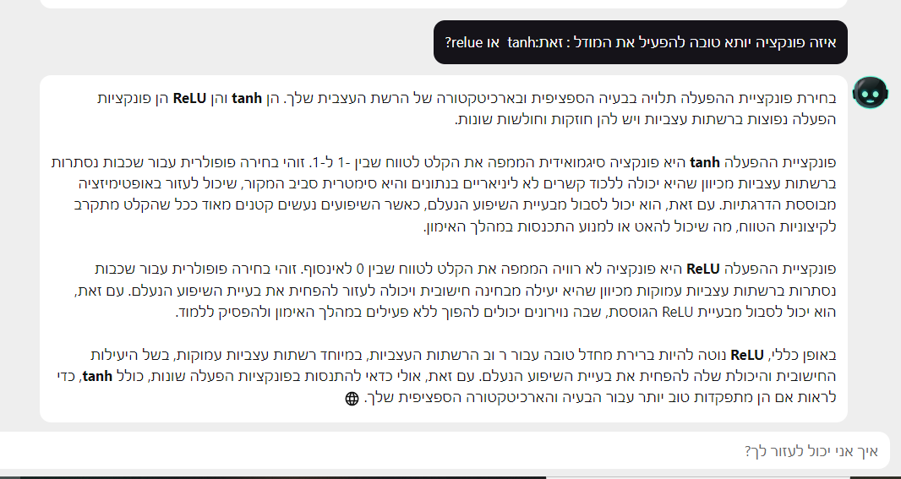
בס"ד
© YAEL ELMAKAYES

Slide 6
בס"ד
© YAEL ELMAKAYES

Slide 7
בס"ד
© YAEL ELMAKAYES

Slide 8
בס"ד
© YAEL ELMAKAYES

Slide 9
בס"ד
© YAEL ELMAKAYES

Slide 10
בס"ד
© YAEL ELMAKAYES

Slide 11
בס"ד
© YAEL ELMAKAYES

Slide 12
בס"ד
© YAEL ELMAKAYES

Slide 13
בס"ד
© YAEL ELMAKAYES

Slide 14
בס"ד
© YAEL ELMAKAYES

Slide 15
בס"ד
© YAEL ELMAKAYES

Slide 16
בס"ד
© YAEL ELMAKAYES

